Slide 1
WEBINAR
Modeldocument individuele dienstverleningsovereenkomst (IDO)
VERSIE MULTIFUNCTIONEEL CENTRUM (- PERSOONLIJKE-ASSISTENTIEBUDGET)

Slide 2
INHOUD WEBINAR
INDIVIDUELE DIENSTVERLENINGSOVEREENKOMST (IDO)
Wat is een IDO?
Onderdelen van de IDO
Wie ondertekent de IDO?
Gedwongen hulpverlening
MODELDOCUMENTEN MFC
Waarom een model-IDO?
Twee versies: model MFC versus model MFC-PAB
Meerwaarde
Hoe te gebruiken?
Bijlagen

Slide 3
INHOUD WEBINAR
AANDACHTSPUNTEN
Afspraken over ondersteuning
Afspraken over afwezigheden
Aanpassing kosten aan index
Facturen
Gedwongen jeugdhulpverlening
IDO aanpassen
WAT NU?
Evaluatietraject

Slide 4
INDIVIDUELE DIENSTVERLENINGS- OVEREENKOMST (IDO)

Slide 5
INDIVIDUELE DIENSTVERLENINGSOVEREENKOMST (IDO) - WAT IS EEN IDO?
Overeenkomst of contract tussen het multifunctioneel centrum (MFC) en de gebruiker en/of vertegenwoordiger
juridisch document
Bevat afspraken over de ondersteuning
Opgemaakt
in dialoog
voor de start van de ondersteuning
uitzondering voor dringende ondersteuning
Ondertekend door het MFC en de gebruiker en/of vertegenwoordiger
als alle afspraken duidelijk zijn
na akkoord

Slide 6
INDIVIDUELE DIENSTVERLENINGSOVEREENKOMST (IDO) - ONDERDELEN IDO
Gebaseerd op het kwaliteitsbesluit van 4 februari 2011
De IDO zelf
Het handelingsplan
De collectieve rechten en plichten
Eventuele bijlagen
Alle onderdelen van de IDO worden ondertekend door het MFC en de gebruiker en/of vertegenwoordiger

Slide 7
INDIVIDUELE DIENSTVERLENINGSOVEREENKOMST (IDO) - WIE ONDERTEKENT IDO?
Een vertegenwoordiger van het MFC
De gebruiker en/of vertegenwoordiger
Is de gebruiker minderjarig?
De wettelijk vertegenwoordiger(s) tekent de IDO: meestal de ouders, tenzij er een voogd is.
De handtekening van één ouder volstaat, tenzij er conflict is tussen beide ouders.
De gebruiker vanaf 12 jaar wordt betrokken bij en gaat akkoord met de organisatie van de ondersteuning, tenzij hij niet tot een redelijke beoordeling van zijn belangen in staat is.

Slide 8
INDIVIDUELE DIENSTVERLENINGSOVEREENKOMST (IDO) - WIE ONDERTEKENT IDO?
Een vertegenwoordiger van het MFC
De gebruiker en/of vertegenwoordiger
Is de gebruiker meerderjarig? De gebruiker tekent de IDO, tenzij:
Is er een bewindvoerder over persoon EN over goederen?
Bewindvoerder tekent de IDO.
Meerdere bewindvoerders: voldoende dat een van hen de IDO tekent. (Als er één professionele bewindvoerder is, moet minstens deze professionele bewindvoerder tekenen.)
Is er een bewindvoerder over persoon OF over goederen?
De gebruiker en bewindvoerder tekenen samen de IDO.
Is er een lastgeving/zorgvolmacht in werking?
De gebruiker is wilsbekwaam: Gebruiker en lasthebber/zorgvolmachthouder kunnen apart IDO tekenen.
De gebruiker is niet wilsbekwaam: De zorgvolmachthouder tekent de IDO.

Slide 9
INDIVIDUELE DIENSTVERLENINGSOVEREENKOMST (IDO) - WIE ONDERTEKENT IDO?
Wordt een minderjarige gebruiker 18 jaar?
De bestaande IDO blijft geldig.
Principe van zelfregie: aanbevolen om een nieuwe IDO op te maken met de gebruiker

Slide 10
INDIVIDUELE DIENSTVERLENINGSOVEREENKOMST (IDO) - GEDWONGEN HULPVERLENING
Bij gedwongen jeugdhulpverlening is het mogelijk dat de wettelijk vertegenwoordiger van de minderjarige gebruiker of de minderjarige zelf niet akkoord is met de IDO en die weigert te ondertekenen.
In dat geval registreert het MFC die weigering en de reden in een intern register.
De ondersteuning kan in dat geval starten zonder akkoord en ondertekening.

Slide 11
MODELDOCUMENTEN MFC EN MFC-PAB

Slide 12
MODELDOCUMENTEN MFC EN MFC-PAB - WAAROM EEN MODEL-IDO?
Veel afspraken + complexe materie -> lang en moeilijk begrijpbaar document
Belangrijk document bij onduidelijkheden en conflicten
Middel om te komen tot transparantie
Gaat verder dan enkel prijzen
Wat houdt ondersteuning in?
Wat kan nog extra aangerekend worden?
Wat als ondersteuning niet geboden kan worden?
Streven naar eenduidigheid, helderheid en leesbaarheid
De modeldocumenten
model-IDO
document met extra informatie
bijlagen

Slide 13
MODELDOCUMENTEN MFC EN MFC-PAB - 2 VERSIES
Twee versies van de model-IDO voor ondersteuning door een MFC
Model-IDO MFC
Voor ondersteuning binnen de erkenning van het MFC
De ondersteuning wordt rechtstreeks door het VAPH gesubsidieerd op basis van een jeugdhulpverleningsbeslissing.
Dit kan ook gaan over gebruikers met een persoonlijke-assistentiebudget (PAB) die hun PAB combineren met dagopvang waarbij het PAB in mindering gebracht wordt.
COMBINEREN

Slide 14
MODELDOCUMENTEN EN MFC-PAB - 2 VERSIES
Twee versies van de model-IDO voor ondersteuning door een MFC
Model-IDO MFC-PAB
Voor ondersteuning buiten de erkenning van het MFC
De ondersteuning wordt ingekocht met het persoonlijke-assistentiebudget (PAB) van de gebruiker.
De gebruiker betaalt de ondersteuning rechtstreeks met het PAB aan het MFC.
INKOPEN

Slide 15
MODELDOCUMENTEN MFC EN MFC-PAB - MEERWAARDE
Samen uitgewerkt binnen een werkgroep
bijstandsorganisaties: Onafhankelijk Leven en Absoluut
gebruikersorganisaties: Dito en Fovig
werkgeversorganisaties: Vlaams Welzijnsverbond en SOM
Opgemaakt volgens kwaliteitsbesluit. Bijkomend aandacht voor extra afspraken aanbevolen in kader van transparantie
Juridisch nazicht door advocatenkantoor
Eenvoudig taalgebruik door Wablieft
Gericht aan zowel gebruikers en/of vertegenwoordigers als MFC

Slide 16
MODELDOCUMENTEN MFC EN MFC-PAB - HOE GEBRUIKEN?
Model-IDO samen lezen met het document met extra informatie
Per artikel/paragraaf wordt wanneer nodig extra uitleg voorzien.
Moeilijke woorden worden in de extra informatie onderlijnd en onderaan uitgelegd.
Sterk aangeraden, niet verplicht
voor nieuwe gebruikers
keuze van het MFC
leidraad zowel voor MFC als voor gebruikers en/of vertegenwoordigers
Vereenvoudig het contract door enkel te behouden wat van toepassing is
In het document met extra informatie staat wat in bepaalde situaties weggelaten kan worden.
Document kan aangepast worden (bv. er kunnen extra afspraken toegevoegd worden)
Let op! Juridische check kan niet meer gegarandeerd worden.

Slide 17
MODELDOCUMENTEN MFC EN MFC-PAB - BIJLAGEN
Verplichte bijlagen
handelingsplan
collectieve rechten en plichten
-> geen sjabloon
Mogelijke bijlagen
bijzondere volmacht medicatie
hulp door derden
lastgeving
-> sjabloon door VAPH

Slide 18
MODELDOCUMENTEN MFC EN MFC-PAB - BIJLAGEN
Bijzondere volmacht medicatie
verplicht wanneer persoonlijke medicatie door een personeelslid van het MFC besteld wordt bij de apotheek
Hulp door derden
verplicht wanneer de handicap van de persoon met een handicap het gevolg is van een ongeval, beroepsziekte, medische fout of een ander schadegeval waarbij een derde de schade moet vergoeden
de gebruiker kan namelijk slechts een keer vergoed worden voor dezelfde schade

Slide 19
MODELDOCUMENTEN MFC EN MFC-PAB - BIJLAGEN
Lastgeving (personeelslid als lasthebber)
uitzonderlijk
verplicht wanneer een personeelslid van het MFC de gelden en goederen van een gebruiker beheert
regelgevend moeten bepaalde afspraken gemaakt worden

Slide 20
MODELDOCUMENTEN MFC EN MFC-PAB - BIJLAGEN
Mogelijke andere bijlagen
toestemming persoonlijke gegevens opvragen
lijst met persoonlijke goederen
overeenkomst over het gebruik van een persoonlijke ruimte en plaatsbeschrijving
domiciliëringsmandaat
…
Bij wijziging van bijlagen moet niet heel de overeenkomst herzien worden

Slide 21
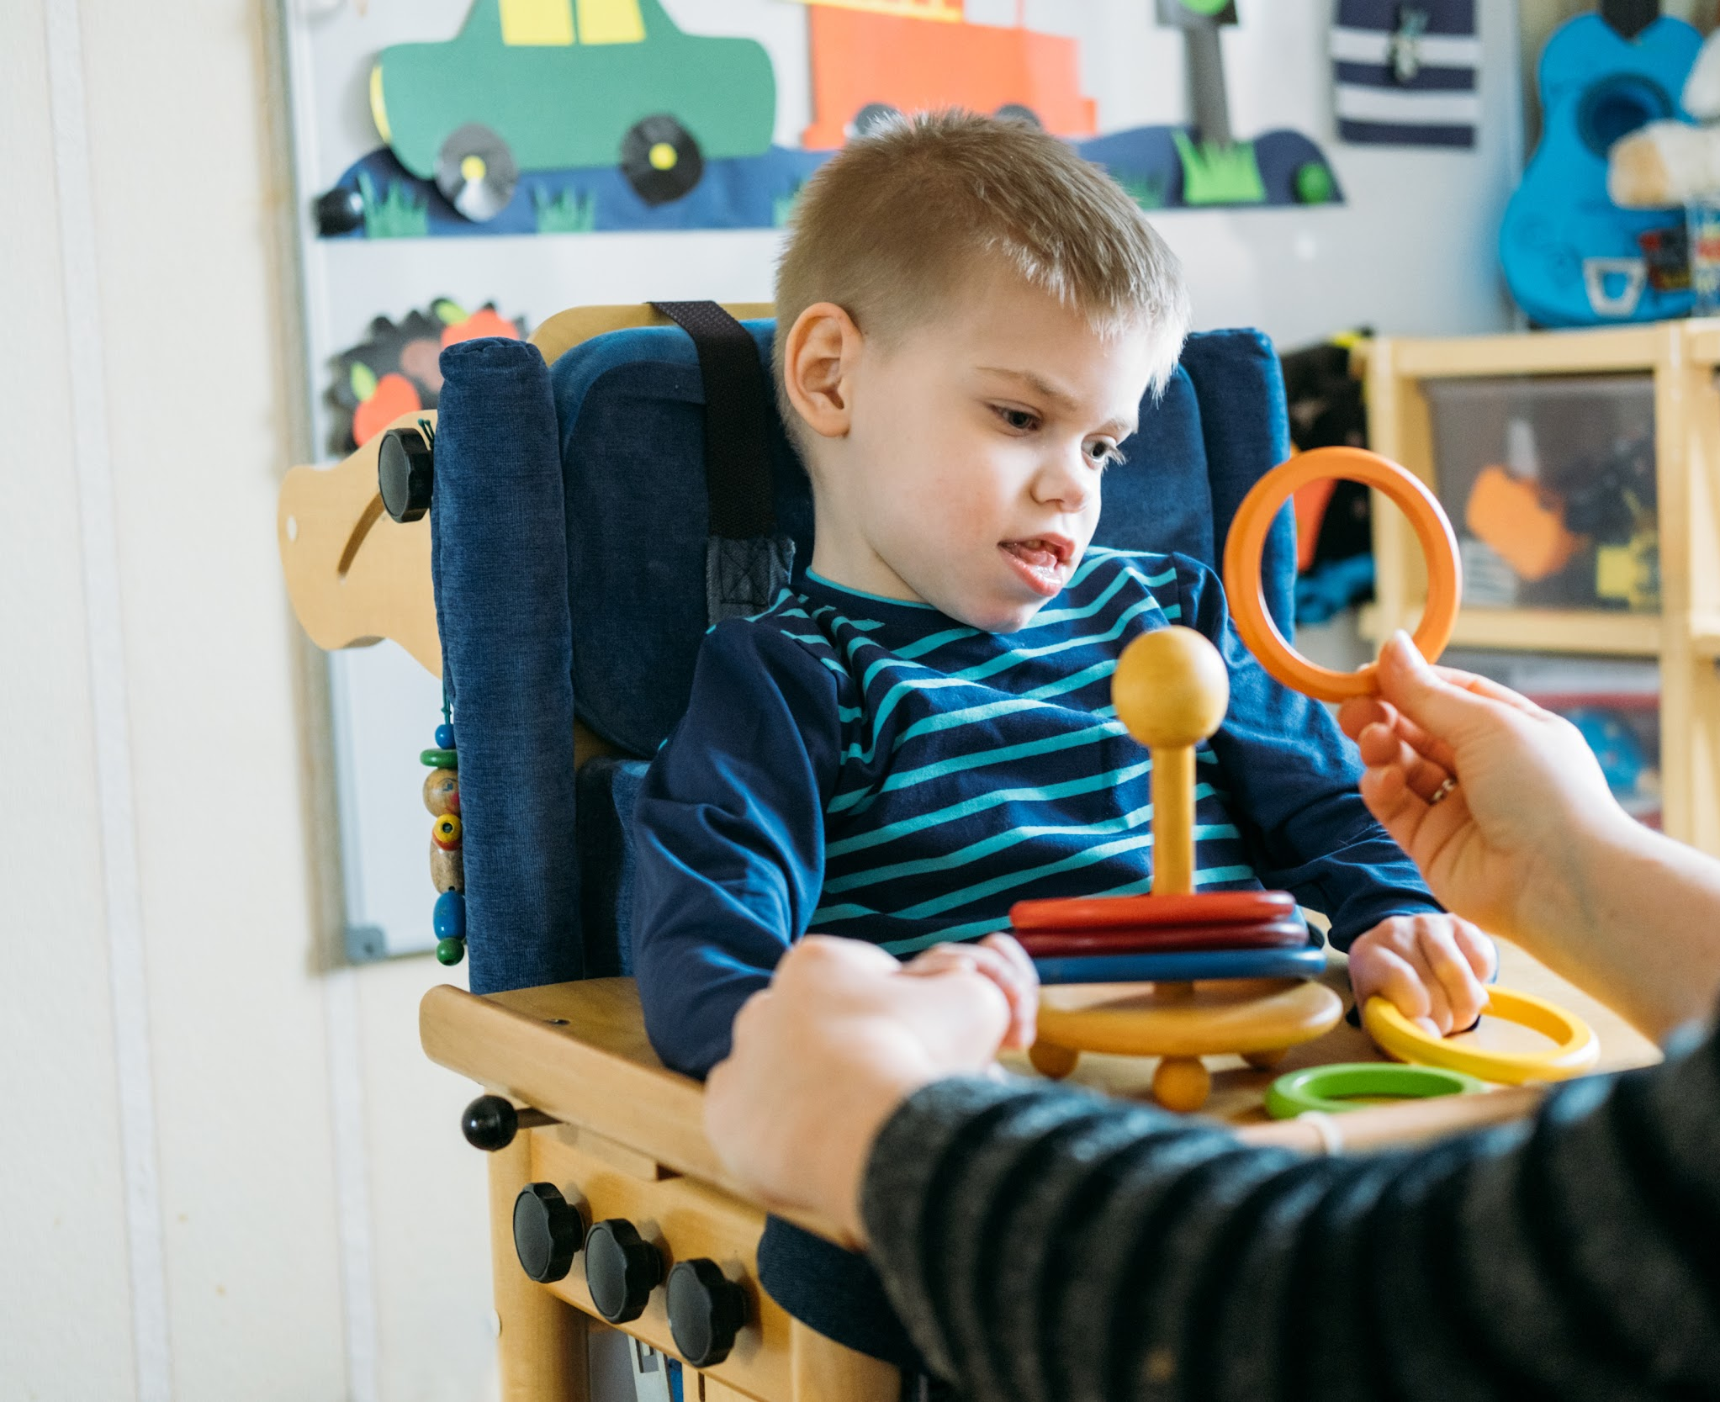
AANDACHTSPUNTEN

Slide 22
AANDACHTSPUNTEN - AFSPRAKEN OVER ONDERSTEUNING
Yasmina is een meisje met een verstandelijke handicap en autisme. Ze ontvangt een PAB dat beheerd wordt door haar mama. Thuis heeft ze een persoonlijke assistent.
Yasmina maakt gebruik van de combinatieregeling en gaat ook enkele dagen per week naar de dagopvang van een MFC. Daarvoor heeft haar mama een overeenkomst afgesloten met het MFC.
YASMINA

Slide 23
AANDACHTSPUNTEN - AFSPRAKEN OVER ONDERSTEUNING
YASMINA
 |  | Vork |  | Op welke dagen? |  |  | Start- en einduur
☐ | verblijf Waar? … | … |  | … |  |  | …
☐ | kortdurend verblijf (max 92 dagen) Waar? … | … |  | … |  |  | …
☐ | schoolaanvullende dagopvang Waar? … ☐met vervoer ☐zonder vervoer | … |  | … |  |  | …
☒ | schoolvervangende dagopvang Waar? Campus Stallo te Borgloon ☒met vervoer ☐zonder vervoer | 4-5 dagen per week Zomervakantie: 2-3 dagen per week |  | Maandag Dinsdag Woensdagvoormiddag Donderdag Dinsdag Donderdag |  |  | 8u -12u/17u
Opmerkingen: Op woensdagnamiddag geen vervoer op de middag.

Slide 24
AANDACHTSPUNTEN - AFSPRAKEN OVER AFWEZIGHEDEN
Yasmina is ‘s nachts ziek geworden. Ze maakt gemakkelijk hoge koorts. Daardoor kan ze vandaag niet naar de dagopvang.
Psychiater stelt tijdelijke opname in psychiatrische setting voor gedurende minstens een maand.
Mama kan in de IDO nalezen wat dat betekent voor de ondersteuning en de kosten.
YASMINA

Slide 25
AANDACHTSPUNTEN - AFSPRAKEN OVER AFWEZIGHEDEN
YASMINA
Kan niet-geboden zorg en ondersteuning door niet-afgesproken afwezigheid van de gebruiker of de individuele begeleider worden ingehaald op een ander moment? ☒ Neen. ☐ Ja, volgens deze afspraken: … Moet er een vergoeding betaald worden als afgesproken zorg en ondersteuning niet kan doorgaan door afwezigheid van de gebruiker? ☐ Neen. ☒ Ja, volgens deze afspraken: … Afwezigheden dienen 2 dagen vooraf gemeld te worden tenzij bij onvoorziene omstandigheden (bv. ziekte). Gebeurt dit niet, zal een vergoeding van 7 euro aangerekend worden. Als afgesproken zorg en ondersteuning niet kan doorgaan, wordt geen financiële bijdrage aangerekend.

Slide 26
AANDACHTSPUNTEN - AANPASSEN KOSTEN AAN INDEX
Aïsha is een meisje van 10 jaar met een meervoudige handicap. Ze ontvangt een PAB van het VAPH. Naast ondersteuning in de thuissituatie wordt dagopvang en verblijf bij een MFC ingekocht. De ouders zijn budgethouders en ontvangen een brief over de prijsstijging door de aanpassing van de index.
In de IDO staat dat de zorggebonden kosten jaarlijks op 1 januari aangepast worden aan de index. Ook de formule die daarvoor gebruikt wordt, staat in de IDO.
Het MFC brengt de ouders minstens een maand voordien op de hoogte.
AÏSHA

Slide 27
AANDACHTSPUNTEN - FACTUREN
De ouders van Aïsha betalen de ondersteuning rechtstreeks aan het MFC.
IDO in mijnvaph.be registreren
kosten indienen bij het VAPH
voor 1 april van het jaar nadat ondersteuning geboden is
belangrijk om afspraken te maken dat facturen van het MFC tijdig bezorgd worden
AÏSHA

Slide 28
AANDACHTSPUNTEN - GEDWONGEN JEUGDHULPVERLENING
Ralph is een jongeman met autisme en gedrags- en emotionele problemen. Zijn jeugdrechter besliste dat hij voltijds in een MFC moet verblijven. Zijn vader kent hij niet en zijn moeder is weinig betrokken. Hij heeft geen ondertekende IDO.
Het MFC registreert de weigering.
Het MFC blijft acties ondernemen om moeder te betrekken.
RALPH

Slide 29
AANDACHTSPUNTEN - IDO AANPASSEN
Gilles is een 17-jarige jongeman. Hij heeft een overeenkomst van 5 dagen dagopvang en 5 nachten verblijf met een MFC. Sinds dit jaar krijgt hij tijdens vakantieperiodes extra begeleiding in de thuissituatie.
2 mogelijkheden:
De IDO wordt volledig aangepast.
De IDO blijft geldig en afspraken over de wijziging worden in een addendum toegevoegd aan de IDO.
GILLES

Slide 30
AANDACHTSPUNTEN - IDO AANPASSEN
GILLES
Morgen wordt Gilles 18 jaar.
De bestaande IDO afgesloten tussen zijn ouders en het MFC blijft geldig. Gilles werd in het verleden steeds betrokken bij de besprekingen.
Nu Gilles meerderjarig is, vindt het MFC het toch belangrijk om een afspraak met Gilles te maken om de IDO te bespreken.
zelfregie

Slide 31
WAT NU?

Slide 32
WAT NU? - EVALUATIETRAJECT
Evaluatietraject van 2 jaar
Meest recente versie beschikbaar op website VAPH met datum laatste update
Feedback: avf@vaph.be - onderwerp: ‘Feedback model-IDO’

Slide 33
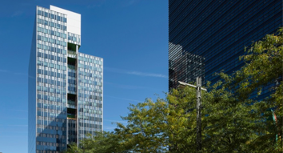
CONTACTEER ONS
VAPH Zenithgebouw Koning Albert II-laan 37 1030 BRUSSEL
www.vaph.be/contacteer-ons 02 249 30 00
Ellen De Visscher - Inge Van Duyse - avf@vaph.be
In samenwerking met:

